Slide 1
운영체제
동기화
20174627 김혜진

Slide 2
CONTENTS
001
# 동기화 비적용
동기화 비적용 – 코드 설명 (주석)
동기화 비적용 – 실행 및 결과 분석
002
# 동기화 적용
동기화 적용 – 코드 설명 (주석)
동기화 적용 – 실행 및 결과 분석
003
# 조건 변수 동기화 적용
동기화 적용 – 코드 설명 (주석)
동기화 적용 – 실행 및 결과 분석

Slide 3
1
동기화 비적용

Slide 4
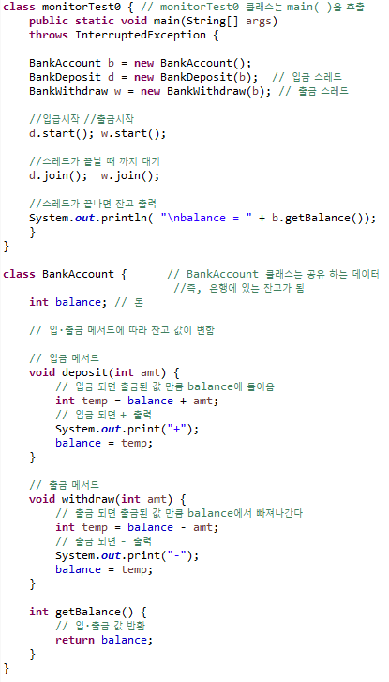
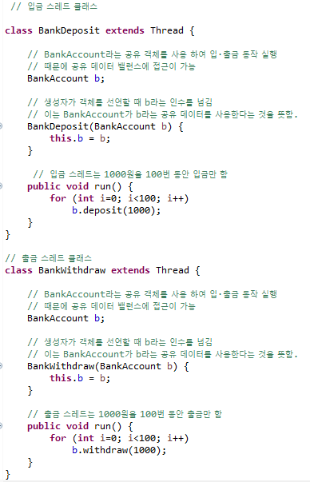
동기화 비적용 – 코드 설명 (주석)
1
2

Slide 5
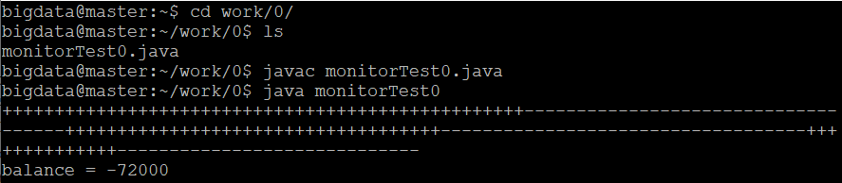
동기화 비적용 – 실행 및 결과 분석
각각의 스레드는 병행으로 실행되기 때문에 원래라면 balance=0이 나와야 한다.
단, 언제 실행될지 모름
하지만 동기화가 되어있지 않기 때문에 balance 값은 -72000원이 나온다.
원래 각 스레드가 실행됐을 경우, 작업을 완전히 마치고 다음 스레드로 넘어가야 한다.
현재 상황은 스레드가 실행 중간에 멈추고 다른 스레드가 실행되는 문제로 입금 값과 출금 값이 섞이게 됐다.
이는 상호 배제가 되지 않음을 뜻하며 즉, 동기화가 되지 않았다는 걸 알 수 있다.

Slide 6
2
동기화 적용

Slide 7
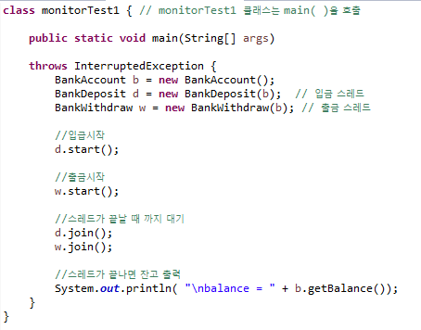
동기화 적용 – 코드 설명 (주석)
1

Slide 8
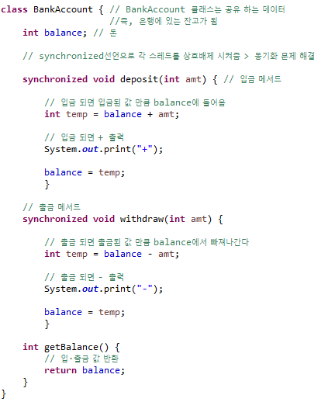
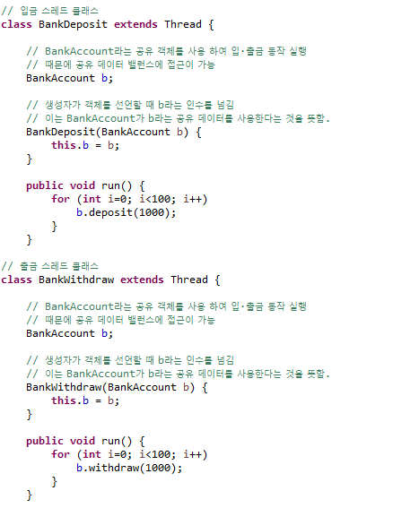
동기화 적용 – 코드 설명 (주석)
2
3

Slide 9
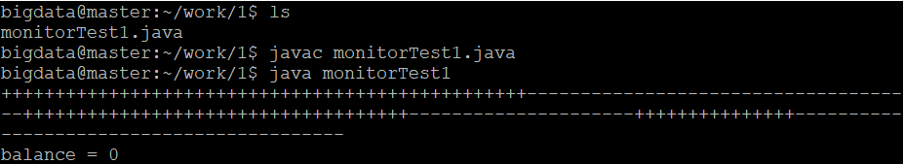
동기화 적용 - 실행 결과 및 분석
독립 스레드로 사용 되는 독립형 스레드 생성
실행 순서는 제각각이지만 서로 동기화 됐기 때문에 값이 0으로 딱 맞아 떨어진다.
입/출금 된 값 만큼 동작
서로 상호 배제가 되기 때문에 서로의 작업에 끼어들지 않아 공유데이터에 대한 일관성이 보장됨을 알 수 있다.

Slide 10
3
조건 변수 동기화 적용

Slide 11
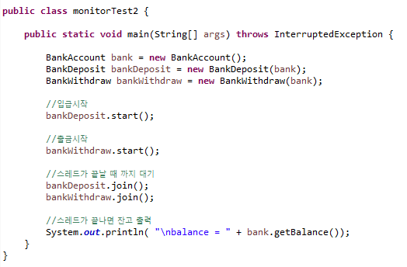
조건 변수 동기화 적용 - 코드 설명 (주석)
1

Slide 12
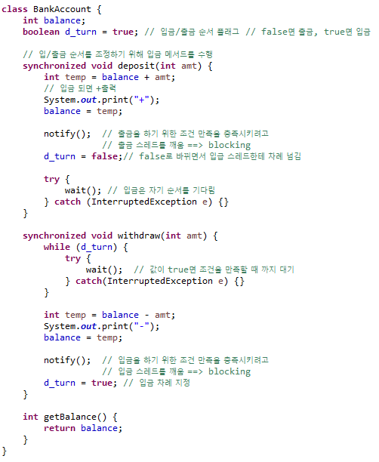
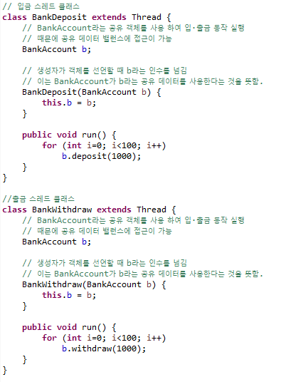
조건 변수 동기화 적용 - 코드 설명 (주석)
2
3

Slide 13
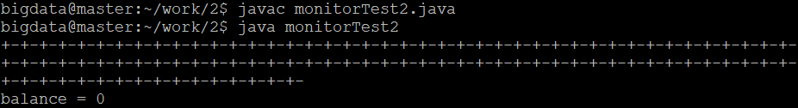
조건 변수 동기화 - 적용 실행 결과 및 분석
조건변수를 이용해 더 정교하게 동기화 가능
실행 순서를 원하는 대로 제어 가능
상호배제로 인해 한 스레드 만이 임계구역에서 프로그램 수행이 가능하기 때문에 다른 스레드는 한 스레드가 작업이 완전이 끝난 후, 자신이 실행되기 위한 조건이 충족될 때 까지 해당 구역에 접근 불가
이를 통해 임계구역 문제 해결
임계구역? 여러 개의 스레드가 수행되는 시스템에서 각 스레드들이 공유하는 데이터(변수, 테이블, 파일 등)를 변경하는 코드 영역

Slide 14
Thank U

